Slide 1
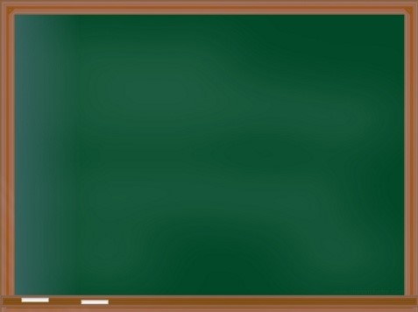

Exercícios de Divisão

Slide 2
Ricardo participou de uma maratona de forró. Ficou dançando durante 2.160 minutos. Por quantas horas Ricardo dançou:
A) 12 horas.
B) 24 horas.
C) 48 horas.
D) 36 horas.

Slide 3
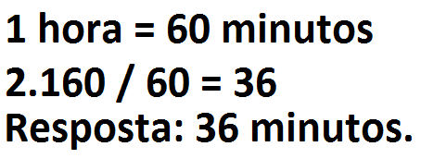
Ricardo participou de uma maratona de forró. Ficou dançando durante 2.160 minutos. Por quantas horas Ricardo dançou:
A)
B)
C)
D) 36 horas.

Slide 4
Em um auditório com 1.356 pessoas foram formados subgrupos com 4 participantes. Quantos subgrupos teremos nesse auditório?
A) 339.
B) 439.
C) 376.
D) 289.

Slide 5
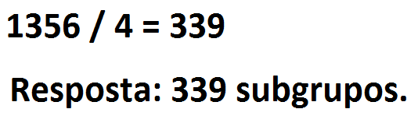
Em um auditório com 1.356 pessoas foram formados subgrupos com 4 participantes. Quantos subgrupos teremos nesse auditório?
A) 339.
B)
C)
D)

Slide 6
Em um auditório com 1.356 pessoas foram formados subgrupos com 4 participantes. Quantos subgrupos teremos nesse auditório?
A) 339.
B) 439.
C) 376.
D) 289.

